Slide 1
Информационная безопасность в глобальной компьютерной сети Интернет

Slide 2
Динамика киберпреступности
Показатель | Республика 11 мес 2019 | Динамика к АППГ | Область 11 мес 2019 | Динамика к АППГ
Зарегистри-ровано преступлений по линии РПСВТ | 9023 | +5069, +128,2% | 859 | +593, +222,9%
из них хищения | 6799 | +3803, +126,9% | 558 | +376, +206,6%
в т.ч. за ноябрь | 1118 |  | 96, 77 – интернет
Установленная сумма ущерба | 4,74 млн. руб. |  | 315 тыс. руб.
в т.ч. за ноябрь | 1,58 млн. руб. |  | 69 тыс. руб.

Slide 3
Актуальные виды преступлений (физические лица)
Завладение денежными средствами с карт-счета с использованием соцсетей
Завладение денежными средствами с карт-счета с использованием вишинга по телефону
Завладение денежными средствами с карт-счета с использованием фишинга
Несанкционированный доступ к учетной записи в соцсети, электронной почте

Slide 4
Актуальные виды преступлений (юридические лица)
Блокирование компьютерной информации путем ее шифрования с целью предъявления требований о денежной компенсации за разблокировку
Заражение ПЭВМ вредоносным программным обеспечением (банковским трояном) с целью дальнейшего хищения денежных средств предприятия через систему дистанционного банковского обслуживания

Slide 5
Хищение через соцсети
Взлом учетной записи в соцсети или создание фейковой учетной записи с данными существующей страницы
Рассылка сообщений с целью перевода денежных средств либо передачи реквизитов банковской платежной карточки либо учетной записи в системе Интернет-банк:
Вывод денежных средств.
«Можешь дать логин и пароль от интернет-банкинга. В моем выдает какую-то ошибку, хочу проверить, есть ли в твоем такой баг. Платежей делать не буду, мы же друзья!»
«Привет, у тебя есть действующая банковская карточка? Мою заблокировали, а как раз сегодня мне должны перечислить деньги. Можно я дам реквизиты твоей карты, на нее придут деньги, потом переведешь мне, когда мою карту разблокируют. В долгу не останусь!»
«Какого банка у тебя карточка? Мне нужна VISA или MasterCard для оплаты в интернете. Можешь дать реквизиты или сфотографировать? Там еще на обратной стороне три цифры есть. Тебе на телефон должен придти код, напиши сюда. Нет, не беспокойся, я деньги верну с комиссией.»

Slide 6
Вишинг по телефону
Вишинг — форма мошенничества, основанная на социальной инженерии. Злоумышленники, используя телефон и играя определенную роль (например, сотрудника банка), под разными предлогами выманивают персональные данные (например, реквизиты платежных карт), чтобы заполучить денежные средства клиентов банков.

Slide 7
Вишинг по телефону
Примеры предлогов для передачи данных:
Осуществление по Вашей карте мошеннической операции и необходимость срочной ее отмены
Оформление на Ваше имя онлайн-кредита и принятие срочных мер по его отклонению и т.д.
Что интересует злоумышленников:
Идентификационный номер и иные паспортные данные
Номер карты, срок действия, имя владельца, CVV/CVC-код
Коды подтверждения, приходящие на Ваш номер телефона
Реквизиты доступа к системе Интернет-банк (логин, пароль, сеансовый ключ)

Slide 8
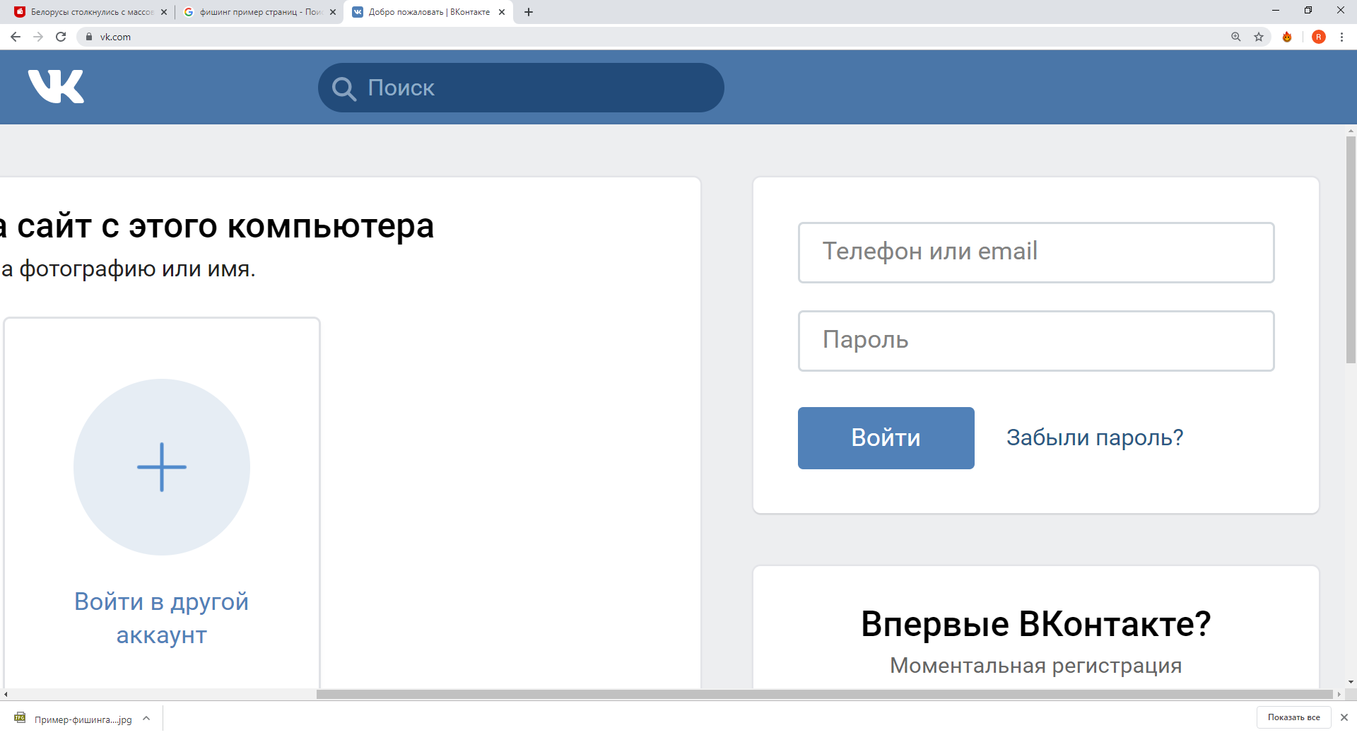
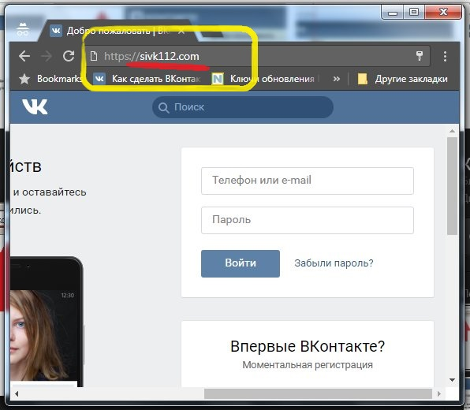
Фишинг
Фи́шинг (англ. phishing от fishing «рыбная ловля, выуживание») — вид интернет-мошенничества, целью которого является получение доступа к конфиденциальным данным пользователей — логинам и паролям.
Это достигается путём проведения рассылок электронных сообщений внутри различных сервисов. В письме часто содержится прямая ссылка на сайт, внешне неотличимый от настоящего.
После того как пользователь попадает на поддельную страницу, мошенники пытаются побудить пользователя ввести на поддельной странице свои логин и пароль, которые он использует для доступа к определённому сайту, что позволяет мошенникам получить доступ к аккаунтам и банковским счетам.

Slide 9
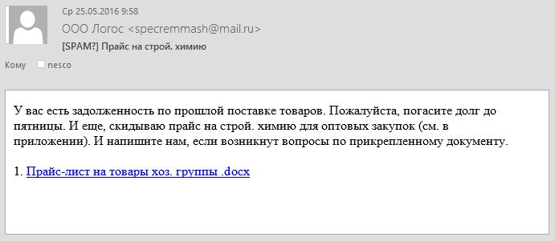
Причины заражения корпоративных ПЭВМ
Ошибки в настройке системы безопасности локальной сети
Использование устаревшего либо контрафактного программного обеспечения, не поддерживаемого производителями
Использование программного обеспечения, полученного из сомнительных источников
Отсутствие обновляемого антивирусного программного обеспечения
Посещение подозрительных Интернет-ресурсов
Просмотр входящих электронных писем от незнакомых собеседников, открытие прилагаемых файлов

Slide 10
Рекомендации
Использовать сложные пароли и периодически их менять
Не сохранять пароли в браузерах, не хранить их на бумажных носителях в доступных местах
Использовать антивирусное программное обеспечение
Устанавливать приложения только из проверенных источников
Не переходить по подозрительным ссылкам, не открывать подозрительные письма и вложения к ним
Не использовать для переписки e-mail, к которому привязаны устройства, учетные записи, Интернет-банкинг
Обмениваться сообщениями в мессенджерах только полностью удостоверившись в личности собеседника

Slide 11
Рекомендации
Внимательно ознакомиться с правилами использования банковскими платежными карточками Вашего банка
Не передавать карту и ее реквизиты третьим лицам
Использовать отдельную карту для Интернет-покупок и не хранить на ней деньги
Подключить услуги 3D-Secure, SMS-информирование, установить необходимые лимиты
Осуществлять оплату в сети Интернет на проверенных ресурсах, работающих по безопасному протоколу
Проявлять внимание и бдительность

Slide 12
Спасибо за внимание!

